Slide 1

BOOTCAMP EN
React
Presentación de proyectos finales

Slide 2



MotoVersus Nicol Yirley Murcia Cortes Duwar Alexander Rippe Amaya Duvan Harbey Arroyave Barbosa

Slide 3
Nuestro proyecto es una galería interactiva de motocicletas, donde los usuarios pueden explorar diferentes tipos de motos: automáticas, enduro y deportivas. Cada modelo cuenta con su ficha técnica detallada, incluyendo motor, potencia, peso, suspensión y precio en Colombia. La idea surge de la pasión por el mundo del motociclismo y la necesidad de contar con un espacio en línea donde los amantes de las motos puedan encontrar información clara, organizada y atractiva en un solo lugar, sin necesidad de visitar múltiples sitios. Además, queremos ofrecer un formato visual y fácil de entender para todo tipo de público, desde aficionados hasta compradores potenciales.
¿Cuál es la temática de tu proyecto? ¿De dónde surge la idea?

Slide 4
Nuestro objetivo es desarrollar una galería digital especializada en motocicletas, enfocada en tres categorías principales: automáticas, enduro y deportivas. Este espacio busca ofrecer información clara, detallada y visualmente atractiva sobre cada modelo, incluyendo especificaciones técnicas, datos de rendimiento y precios en el mercado colombiano. Queremos que el proyecto se convierta en una herramienta de consulta confiable para amantes de las motos, curiosos y potenciales compradores, facilitando el acceso a datos en un solo lugar sin necesidad de buscar en múltiples fuentes. Además, aspiramos a promover la cultura del motociclismo, incentivando el conocimiento, la apreciación y el cuidado de estas máquinas a través de contenido visual, fichas técnicas y datos actualizados.
¿Cuál es el objetivo de tu proyecto?

Slide 5
Nuestro proyecto es una galería digital de motocicletas enfocada en tres categorías principales: automáticas, enduro y deportivas. Reúne en un solo espacio fichas técnicas completas, imágenes atractivas y datos actualizados sobre cada modelo, facilitando que los usuarios conozcan y comparen sus características. Surge de la pasión por el motociclismo y la necesidad de contar con una fuente confiable y organizada, pensada para aficionados, curiosos y potenciales compradores que buscan información clara, centralizada y visualmente llamativa.
Resume tu proyecto en un párrafo

Slide 6
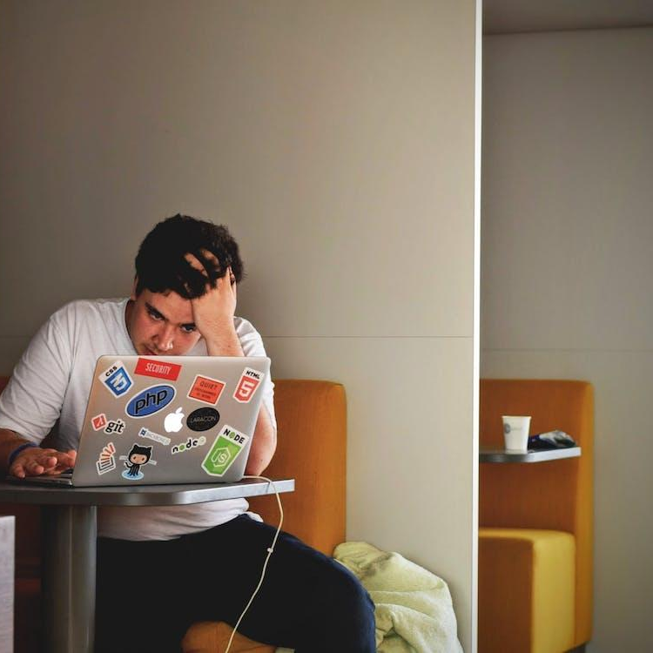

¡Gracias!
Notes:
Recordemos todo lo que hicimos y que sigue

